Slide 1
§ 23. Условия и особенности формирования белорусской нации

Slide 2
Проверка д/з

Slide 3
План урока
Этническая территория. Национальный и социальный состав
Белорусский литературный язык
Национальное самосознание
Белорусская национальная идея

Slide 4
1. Этническая территория. Национальный и социальный состав

Slide 5
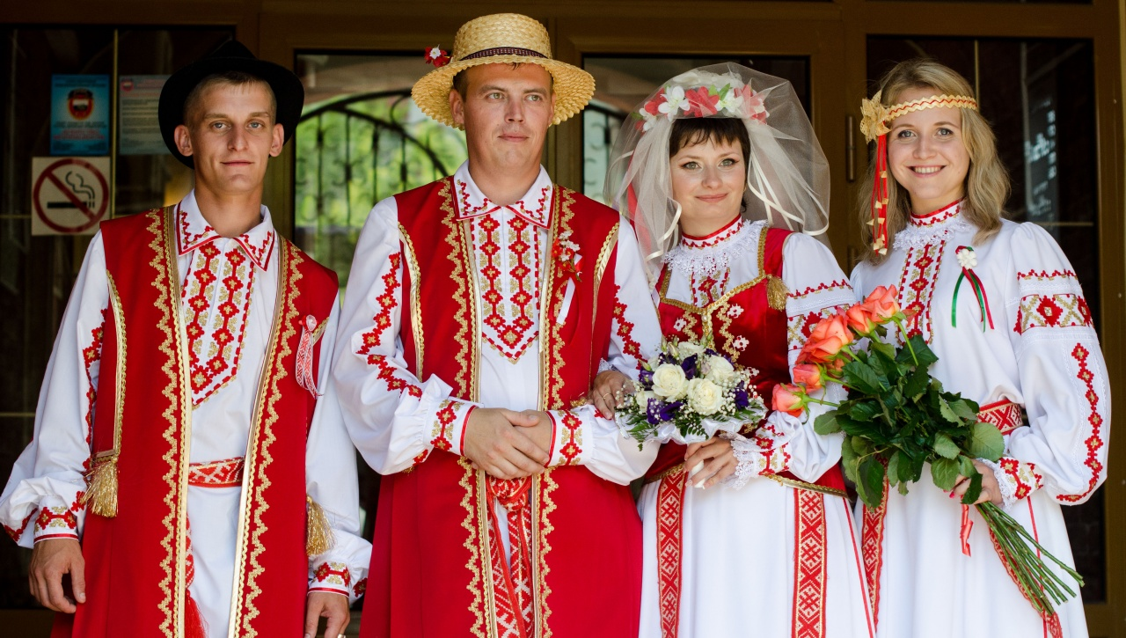
Нация
социально-экономическая, культурно-политическая и духовная общность

Slide 6
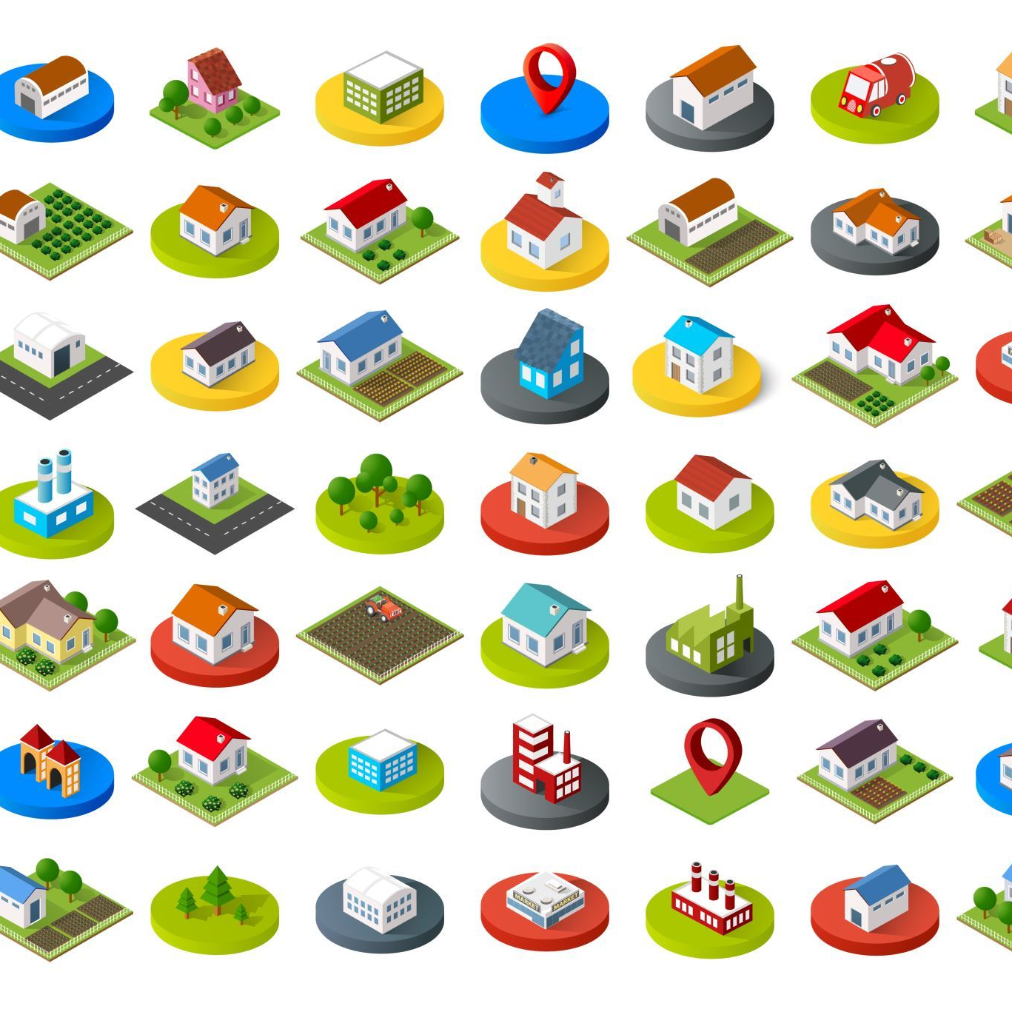
Признаки нации
Постоянное проживание на одной территории
Общность хозяйственной жизни
Общий язык
Общая культура, психический склад

Slide 7
Особенности формирования белорусской нации
Формировалась в условиях отсутствия собственной государственности
Формирование нации проходило в условиях нахождения белорусов в составе Российской империи
Российские власти отвергали самостоятельность белорусской нации

Slide 8
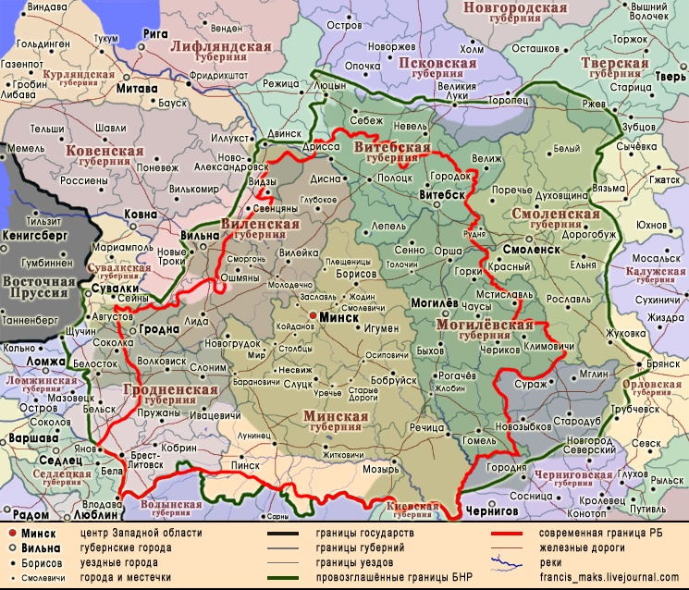
Территория Беларуси в составе Российской империи

Slide 9
Основные положения переписи 1897 г.
6.7 миллионов человек
31 человек на 1 кв. Км.
2/3 населения территория Беларуси - православные
Социальная структура: буржуазия, дворянство, интеллигенция, рабочие, крестьяне

Slide 10
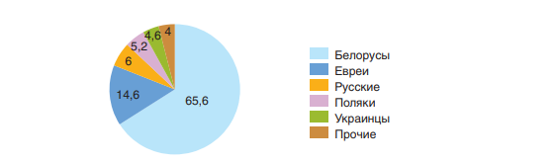
Национальный состав Беларуси

Slide 11
2. Белорусский литературный язык

Slide 12
Основные положения
Становление литературного белорусского языка происходило во второй половине XIX - начале XX в.
Литературный язык формировался на основе диалектов, в основном за счёт диалектов Центральной Беларуси
Изначально при печати использовалась латинка, а к концу XIX в. широко стала использоваться кириллица
В начале XX в. появились легальные белорусскоязычные издания, в которых использовался белорусский литературный язык

Slide 13
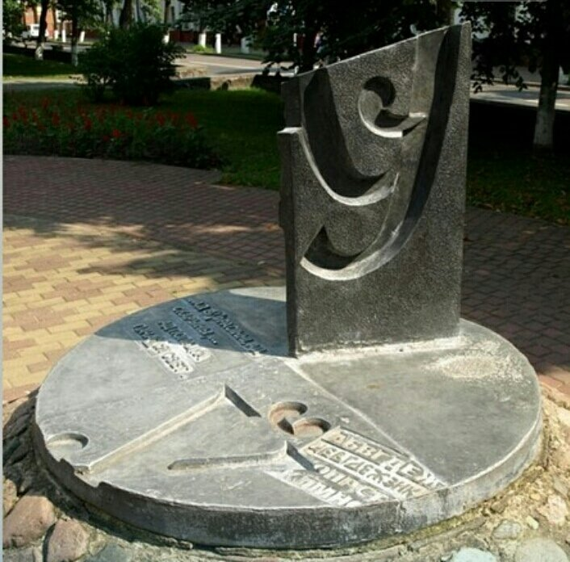
Памятник букве «Ў»

Slide 14
3. Национальное самосознание

Slide 15
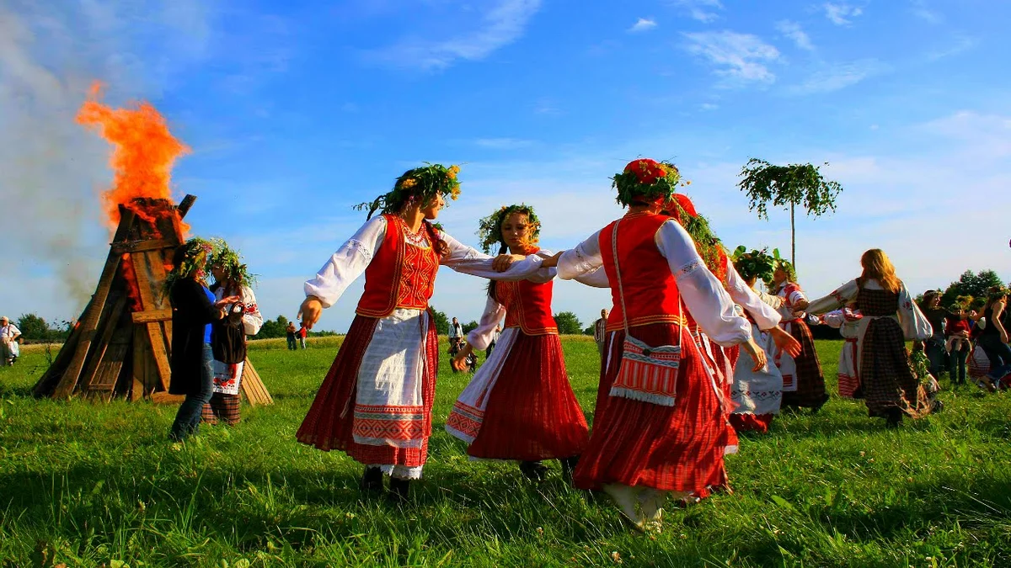
Национальное самосознание
совокупность идей, убеждений, знаний, чувств, в которых народ осознает себя как нацию и осмысливает исторические корни своего происхождения

Slide 16
Особенности национального самосознания
Признание белорусского языка в качестве родного
Перепись 1897 г. свидетельствовала, что большинство жителей Беларуси уже усвоили название «белорусы» и придерживались его
Термин «Беларусь» и название «белорусы» постепенно закрепились за всей территорией проживания нашего народ

Slide 17
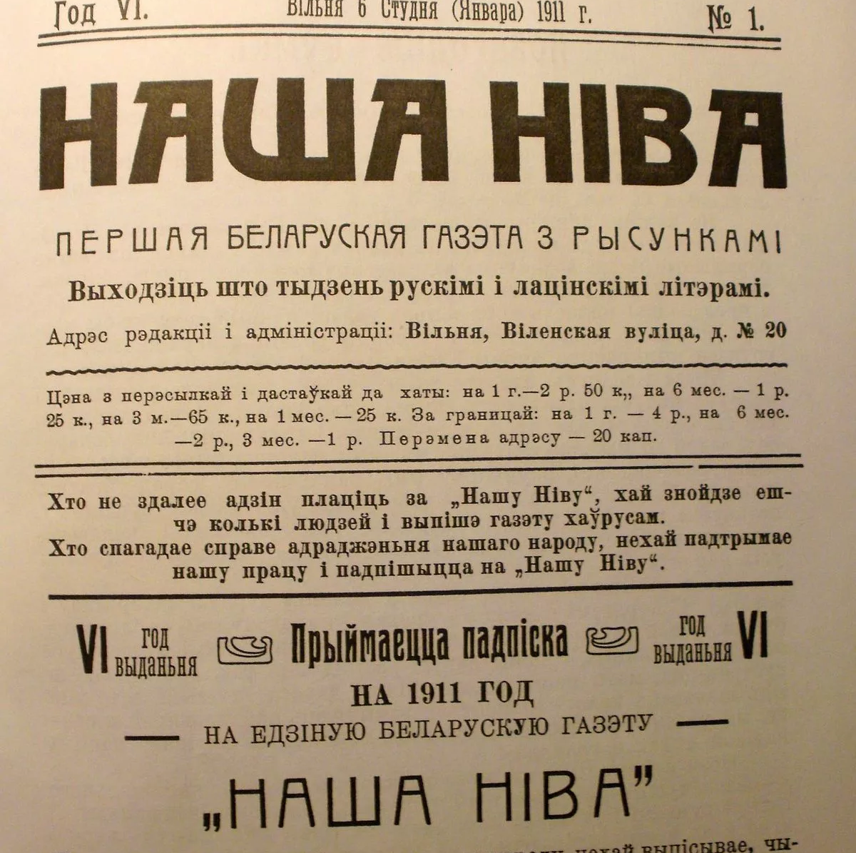
Наша нива
легальная белорусская еженедельная общественно-политическая, научно-просветительская, литературно-художественная газета

Slide 18
4. Белорусская национальная идея

Slide 19
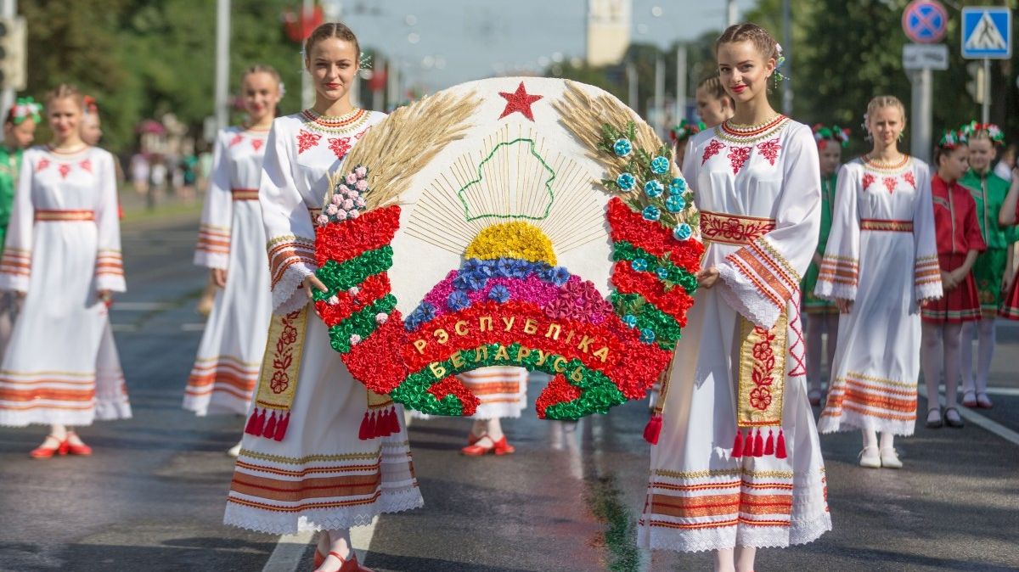
Белорусская национальная идея
представления о белорусах как самостоятельной и самобытной общности людей с собственными жизненно важными интересами

Slide 20
Основные положения
достижение белорусами самостоятельного государственного существования
осознание исторической обособленности и этнического своеобразия наших земель

Slide 21
Контроль знаний

Slide 22
Домашнее задание

Slide 23

Тест, д/з, отметки, онлайн-урок

